Slide 1





Optimal Rack-Coordinated Updates in
Erasure-Coded Data Centers
汇报人：欧 鹏
时 间：2022年12月8日

Slide 2



01
Background
02
Rack-Coordinate Updates
内容
Contents
03
Implement
04
Experiment

Slide 3
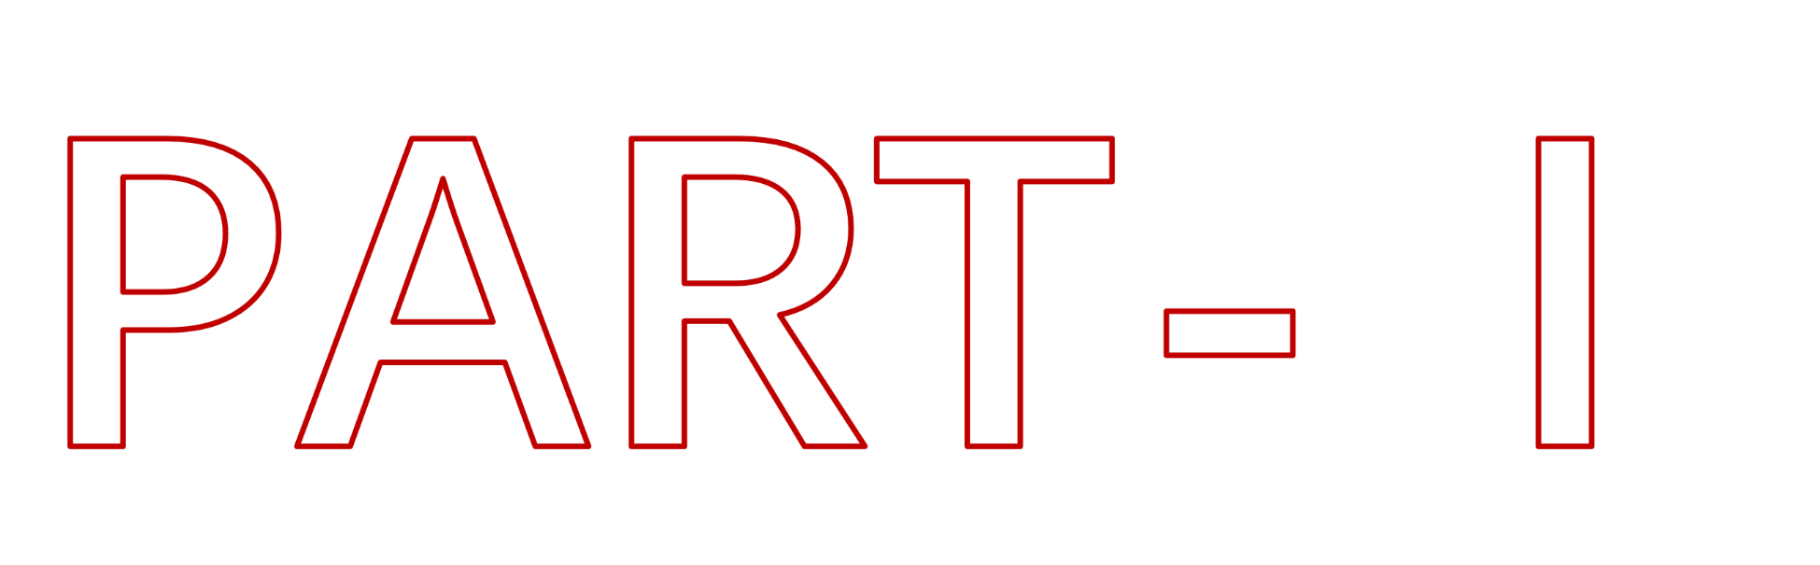




01
Background

Slide 4
Intro-duce
纠删码在当今的数据中心中被广泛应用，以解决普遍存在的故障，但它为进行校验更新很容易引起大量的跨机架通信流量。在本文中，提出了一种新的机架协同更新机制来减少跨机架的更新流量，并通过大量的仿真和真实阿里云数据中心实验进行了评估，结果表明本机制可以减少22.1%-75.1%的跨机架更新流量，从而提高34.2%-292.6%的更新吞吐量。

Slide 5




背景-概念介绍
1
Data Center
2
Erasure Coding
3
Parity Update in Erasure Coding
4
Parity Update in Erasure-Coded Data Centers

Slide 6
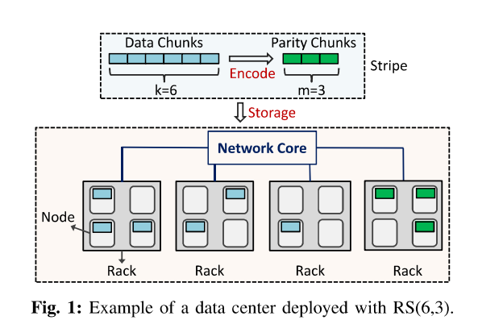
Data Center
文中聚焦于具有两层分层架构的数据中心，在该架构中，首先将一群节点组织到一个机架中，多个机架通过网络核心(即聚合和核心交换机)进一步互连。图1描述了一个有四个机架的数据中心，每个机架包括四个节点。分层结构导致了带宽差异现象，也就是说，由于在同一机架内的节点之间共享和激烈竞争，跨机架带宽通常只是机架内带宽的一小部分。更糟糕的是，因为一些需要多个机架的大型作业出现，使得跨机架通信急剧增长。

Slide 7
Erasure Coding
纠删码通常由两个参数(简单地说是k和m)来配置，以平衡存储开销和容错能力。在高级别上，纠删码使用编码操作(产生冗余数据)和解码操作(恢复原始数据)。
在编码阶段，纠删码对k个数据组块进行编码，通过伽罗瓦有限域上的算法生成额外的m个校验组块。这些k + m块编码在一起共同构成一个条带，保证一个条带内k + m个块中的任何k个足以再现原始k个数据块。换句话说，纠删码可以容忍每个条带内的任何区块内故障。因此，通过将每个条带的k + m个块分布在k + m个节点上(每个节点一个块)，纠删码可以容忍m个节点故障。此外，通过在一个机架中最多存储同一个条带的m个块，我们可以容忍任何单个机架，因为我们总是可以从其他可用机架中获取同一条带的至少k个幸存块。
在本文中，为了便于理解，选择现在广泛使用的Reed-Solomon码(RS码)作为例子，并使用RS(k. m)来表示由参数k和m配置的RS码。同时经验证，这种方法也可以很容易地扩展到其他代码，如局部可修复代码（LRC）。

Slide 8
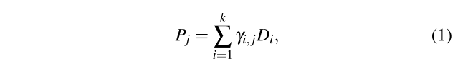



Parity Update in Erasure-Coded
本文中，主要考虑纠删码中编码阶段基于增量的更新。假设｛D1,D2,...,Dk｝和 ｛P1,P2,...,Pm｝分别表示一个条带的k个数据块和m个校验块。每个校验块Pj；(1<j<m)根据k个数据块通过伽罗瓦域算法计算得出，由下式给出
这里的 是数据块Di用来计算校验块P j的编码系数。
假设数据块Dh被更新为Dh’，为了保证数据块和校验块之间的编码一致，每个校验块Pj应该相应地根据等式（1）进行如等式（2）地更新:
等式(2)表示新的校验块Pj’可以通过利用旧的校验块Pj和数据增量获得。
这里的 是数据增量块， 是校验增量块。
此外，这里的编码系数是全部节点均知的，无需传输。

Slide 9






Parity Update in Erasure-Coded Data Centers
为不失一般性，假定机架Rx中的数据块 更新为 ，这里的ux表示更新的数据块的数量。根据前述等式（2）可以得到
这里的 ， 。
如此来考虑另一个存储ty个校验块 的机架Ry 。基于等式3，这里有两部分的更新，即基于数据增量和校验增量的更新。

Slide 10
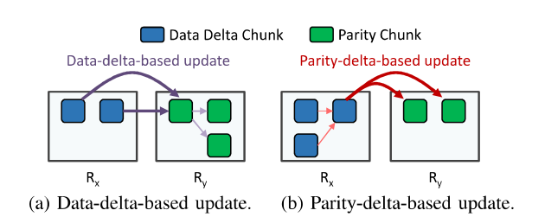



Two options to update the parity chunks
a. Data-delta-based update
b. Parity-delta-based update

Slide 11
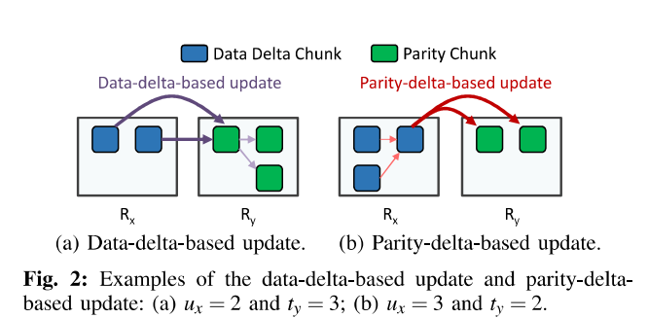
Parity Update in Erasure-Coded Data Centers
基于数据增量的更新：通过直接传输数据增量块，批量更新一个机架的校验块。它首先在Rx中计算更新的ux个数据块的ux个数据增量块,并将它们发送到Ry中的中继节点，该中继节点然后将ux个数据增量块转发到存储校验块的Ry的相应th个节点。对于保存校验块Pj的节点，它将读取旧的校验块(即P)并基于等式(3)计算新的校验块(即P’)。
基于校验增量的更新：它通过传输相应的校验增量块来更新另一个机架中的每个校验块。为更新机架Ry中的校验块Pj，首先在Rx机架中计算校验增量块，然后将此增量发送到Ry中对应的节点，最后校验节点根据本地存储的旧的校验块和收到的增量，采用等式（3）生成校验块P’。

Slide 12



02
Rack-Coordinate Updates

Slide 13


The content of R-C upadates
1.Design Overview
2.A rigorous formulation
3.In-depth theoretical analysis
4.Design RackCU

Slide 14
RackCU
机架协同更新，一种新的校验更新机制，包括一个增量收集阶段和另一个选择更新校验阶段，在数据更新后立即对数据块进行更新，目的是在保证系统可靠性的前提下最小化跨机架的更新流量。机架协同更新的主要思想是在一些专用的机架(称为收集器机架)中收集数据增量(即旧数据块和新数据块之间的差异)，并通过选择适当的更新方法更新校验块。

Slide 15
综上，将整个更新过程分为两个阶段，增量收集阶段和选择性校验更新阶段。
增量收集阶段：选取少量的收集机架，负责从其他机架收集数据增量。
选择性检验更新阶段：根据数据中心的更新模式和校验块的分布，选择使用数据增量更新还是校验增量更新。
例如：假定数据机架Rx有ux个数据块更新，另外的校验机架Ry有ty个校验块需要更新，如果ux>ty，则选择校验增量更新，否则选择数据增量更新，因此需传输的数据块的数量为min｛ux，ty｝。
Design Overview

Slide 16
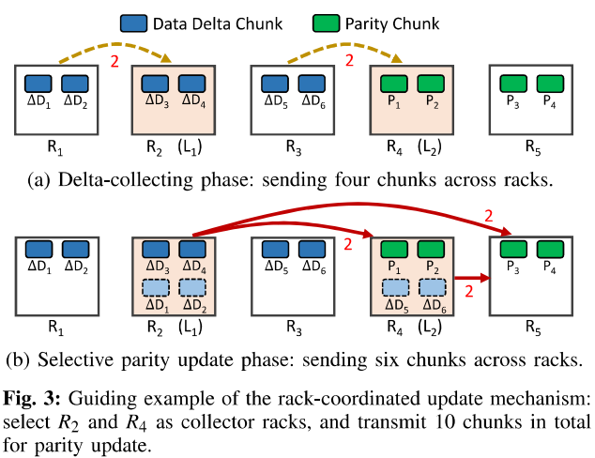
如图3，在R1-R5机架中，1，2，3分别是数据机架，分别有两个数据增量块，而4和5是存放校验块的机架，且每个机架中只有两个节点。
增量收集阶段：选择R2和R4作为收集机架，分别收集R1与R3的数据块增量，此阶段传输4个数据块。
选择更新校验阶段：R2有4个增量块，大于R4与R5的2个校验块，故选择检验增量更新，而R4选择数据增量更新。此阶段共传输6个数据块。
综上，一次完整共传输10个块。
Design Overview
因此，相比于直接传输数据增量块给每一个校验块，共传输4*6=24块，本方法极大的减少了数据更新流量。

Slide 17



假设：
1.每个机架内只含有数据块或者校验块
2.一个机架只能发送增量块给一个机架
3.发送过程是正确无误的
Formulation
基础条件：
1.k个数据块分布在d个机架上
2.m个校验块分布在另外p个机架上
3.数据收集阶段，共有 个收集器，其中dc个是数据机架，pc个是校验机架

Slide 18




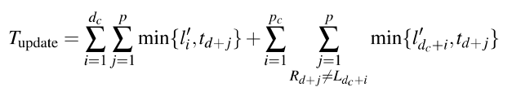

公式：
增量收集阶段：用li和li’分别代表收集器收集前后所拥有的数据块数量，则共收集
Formulation
选择更新校验阶段：
数据机架收集器：dc个收集器能够更新对应的每个校验机架 上的 个校验块，于是产生 个数据块流量。
校验机架收集器：每个校验收集器 需要向其他p-1个校验机架传输增量块，则产生 个数据块流量。
综上，
共产生
简化为

Slide 19
用Rd*和Rp*分别表示拥有最多更新数据块和校验块的数据机架和校验机架，假定一个规则：如果Rd*上的更新的数据块数量不小于Rp*上的更新校验块数量，则选择Rd*作为收集器，记为L。
可有如下结论：
结论1：在所有的解集中，有包含L收集器的解，需传输的数据块最少。
结论2：仅有一个收集器且为L的解，所产生的流量最少。
Theoretical Analysis

Slide 20
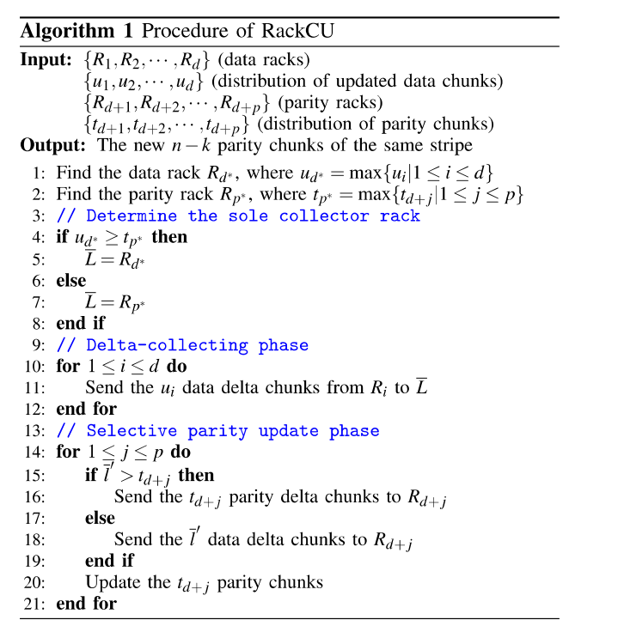

输入数据、校验块的机架，
找出需要更新的机架的节点
发送增量数据给收集机架
计算出是发送数据增量还是校验增量
进行发送和更新
Design RackCU
算法复杂度：为找到收集器机架需浏览全部的数据和校验机架，故复杂度为

Slide 21
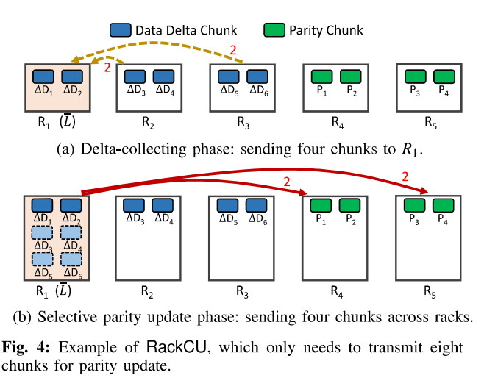
Design RackCU
思考：虽然将数据发送给收集机架需要I/O代价，但通过其计算出的最小发送块能大大优化校验块更新的效率。且进一步，提高的效率是由通过精简化大量数据增量的发送块为校验增量块来完成的。

Slide 22
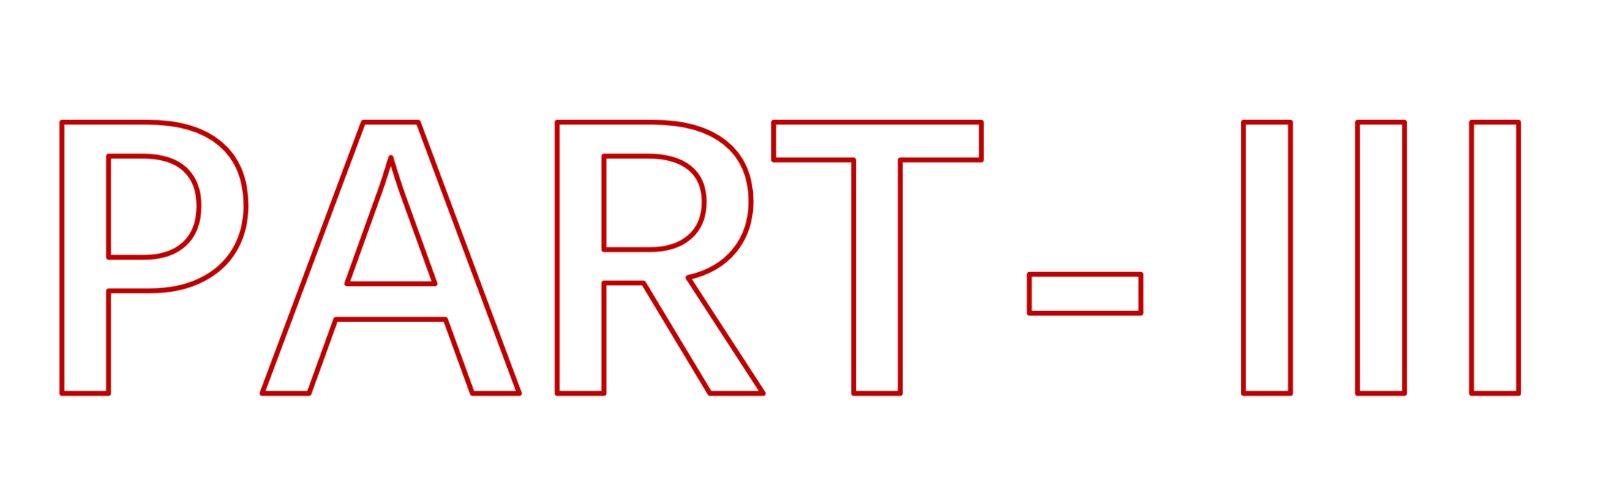





03
Implement

Slide 23
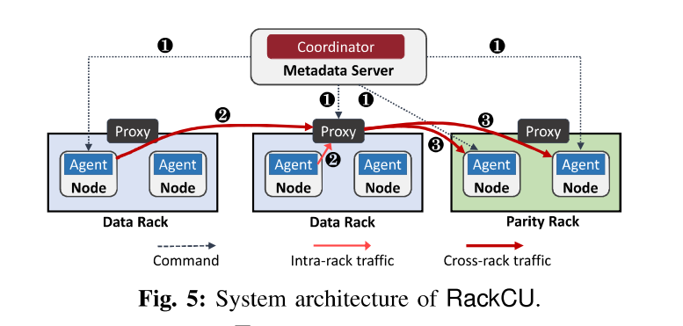
System architecture
Operating flow
step 1
The coordinator first determines the collector rack based on the footprints of the updated data chunks and the associated parity chunks, and launches commands to the agents of the involved nodes as well as the proxy of the collector rack for instructing the parity update
step 2
Upon receiving the command, the agent calculates the data delta chunk and sends it to the proxy of the collector rack

Slide 24




04
Experiment

Slide 25
一旦数据更新，就发送增量块给校验块更新
Preliminaries
CAU
The Baseline
Parix
如果数据增量没有超过发送增量校验块的大小，发送数据增量，否则发送增量块
第一次更新，发送全部数据，之后的校验块更新只发送数据增量

Slide 26

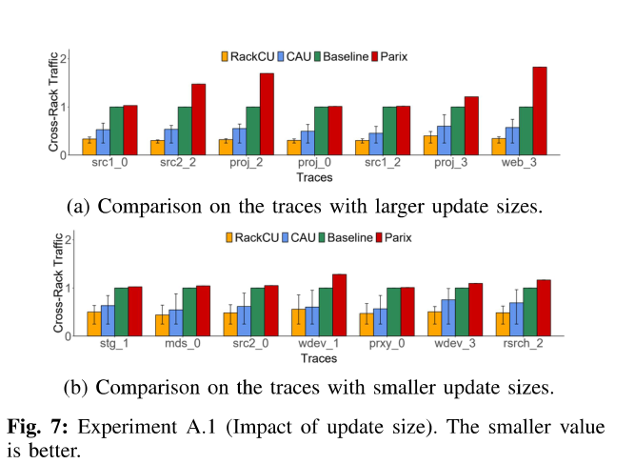
Large-Scale Simulation
A1.Impact of update size
RackCU saves 38.2%, 67.0%, and 75.1% of the cross-rack update traffic on average compared to CAU, the baseline, and Parix for the seven traces with larger update size
0

Slide 27
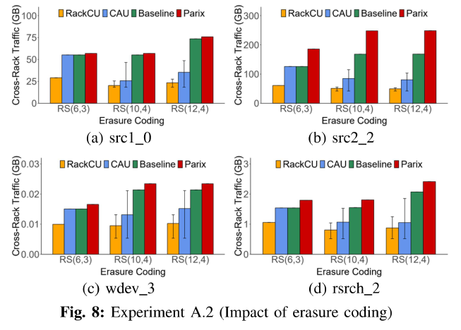
Large-Scale Simulation
A2.Impact of erasure coding
RackCU can reduce 33.3%,54.1%, and 60.4% of the cross-rack update traffic on average
compared to CAU, the baseline, and Parix, respectively.
0

Slide 28
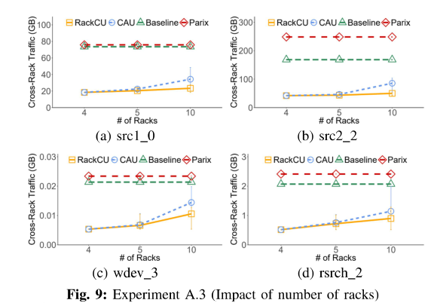
Large-Scale Simulation
A3.Impact of number of racks
The amounts of the cross-rack update
traffic incurred by RackCU and CAU both increase with the number of racks.
0

Slide 29
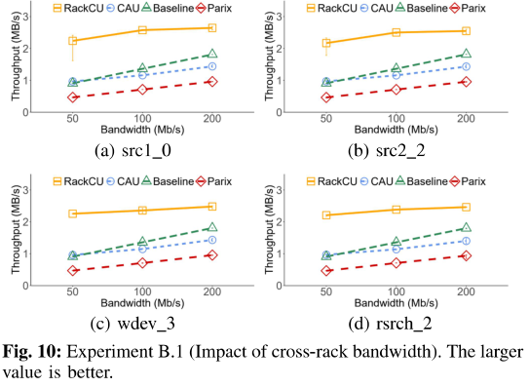
Testbed Experiments
B1. Impact of cross-rack bandwidth
RackCU improves the update throughput by 106.8%,88.2%, and 262.2% when compared to CAU, the baseline, andParix, respectively.
0

Slide 30
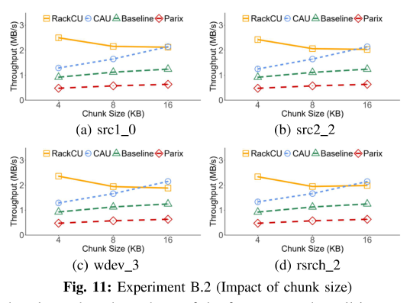
Testbed Experiments
B2. Impact of chunk size
RackCU improves the update throughput by 34.2%, 101.1%,and 292.6%, compared to CAU, the baseline, and Parix,respectively.
Besides, when the chunk size is 16 KB, the
efficacy of RackCU recedes.
0

Slide 31
Conclusion
•We implement a RackCU prototype and conduct tensive evaluation via both large-scale simulation andAlibaba Cloud Elastic Compute Service (ECS) periments, and show that RackCU reduces 22.1%-75.1% of cross-rack update traffic and hence increases 34.2%-292.6% of update throughput.
• We design RackCU, an optimal rack-coordinated update solution that reaches the lower bound of the cross-rack update traffic. We also show that RackCU is a general design for different representative erasure codes.
• We propose a new rack-coordinated update mechanism that aims to significantly mitigates the cross-rack update traffic.

Slide 32
结论与思考
可以改进的地方：可以仅需改进的地方改进的地方可以从模型的强假设中下手，比如机架内可以同时存放数据块和校验块；收集机架的选择在性能上可以进行优化，比如可以为多个，或者改成动态根据当下的性能来选择机架。通过以上的改变都可以使算法更加适应大量的实际应用。
文献参考文献：G. Gong, Z. Shen, S. Wu, X. Li and P. P. C. Lee, “Optimal Rack-Coordinated Updates in Erasure-Coded Data Centers,” IEEE INFOCOM 2021 - IEEE Conference on Computer Communications, 2021, pp. 1-10, doi: 10.1109/INFOCOM42981.2021.9488813.

Slide 33



Thank you！

